Slide 1
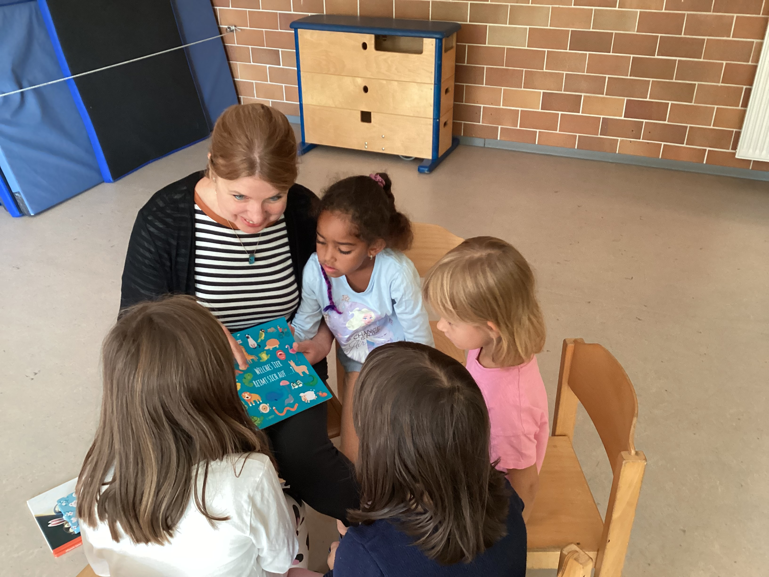
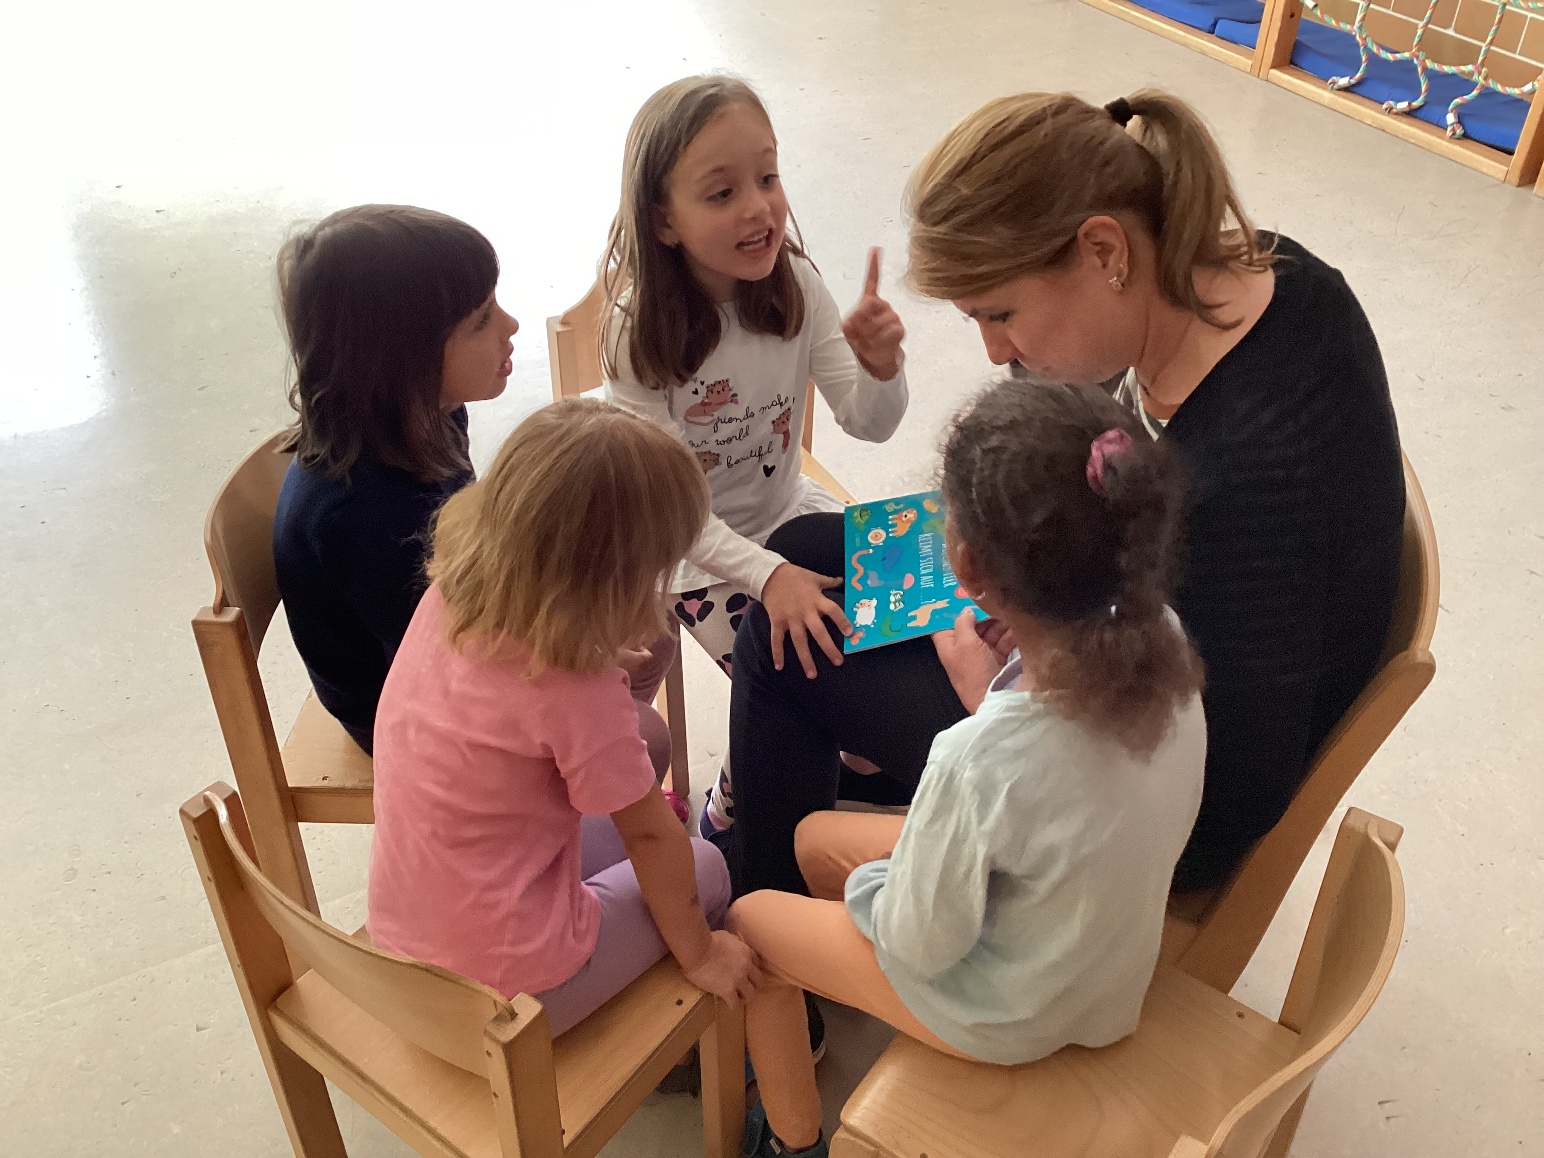
D240 – Riesen 2024/2025
Wochenrückblick KW 38
Welches Tier reimt sich auf….? In dem neuen Sprachspiel-Buch gibt es viel zu entdecken. Jede Menge lustig dargestellte Tiere wurden benannt und über deren Eigenschaften spekuliert.
Aber das Wichtigste waren natürlich die Reime.
Katze – Tatze war leicht.
Ameise reimt sich auf Lieblingsspeise, stellte durchaus eine Herausforderung dar.
Zudem konnten die Kinder reihum die Frage „vorlesen“, was ihnen einiges abverlangte aber sie auch sehr stolz auf ihre Leistung machte.
Reime erweitern das Sprachverständnis, trainieren das Sprachgefühl, die sprachliche Intuition und ganz nebenbei auch die Konzentration und Merkfähigkeit.

